Slide 1
운영체제 안홍범

Slide 2
Chapter 9 가상 메모리
지금까지의 접근 방식은 프로세스 전체가 실행되기 전에 메모리로 올라와야 한다는 것을 전제로 하였다.
가상메모리란? 프로세스 전체가 메모리 내에 올라오지 않더라도 실행이 가능하도록 하는 기법
-> 사용자 프로그램이 물리 메모리보다 커져도 된다.
-> 파일의 공유를 쉽게 해주고 공유 메모리 구현을 가능하게 하며 프로세스 생성을 효율적으로 처리할 수 있는 기법도 제공한다.
-> 구현하기 어렵고 잘못 사용하면 성능이 현저히 저하될 수 있다.
Notes:
오류 처리 코드, 배열, 리스트, 테이블 의 필요 이상의 많은 공간 점유, 프로그램내의 어떤 옵션이나 기능들의 사용되지 않는 부분

Slide 3
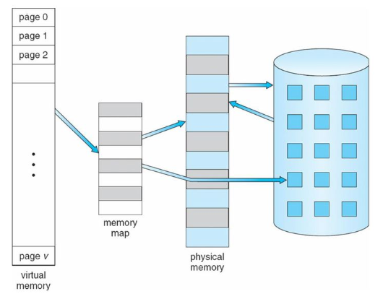
Chapter 9-1 가상 메모리의 배경
프로그램 전체가 한꺼번에 메모리에 늘 올라와 있어야 하는 것은 아니다. Ex) 오류 처리 코드, 배열, 리스트, 테이블, 미정부 컴퓨터 프로그램의 예산 관련 옵션
※ 프로그램을 일부분만 메모리에 올려놓고 실행할 수 있다면?
-> 물리 메모리 크기에 의해 더 이상 제약 받지 않게 된다. 프로그래밍 작업이 간단해짐.
-> 더 많은 프로그램을 동시에 수행함으로써 CPU 이용률과 처리율이 증가한다.
-> 프로그램을 메모리에 올리고 swap하는데 필요한 입출력 횟수가 줄어들어서 보다 빠른 실행이 가능.
물리 메모리보다 큰 가상 메모리를 보여주는 다이어그램
Notes:
작은 메모리를 가지고 얼마든지 큰 가상 주소 공간을 프로그래머에게 제공할 수 있다.

Slide 4
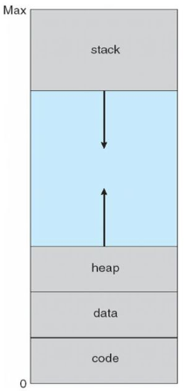
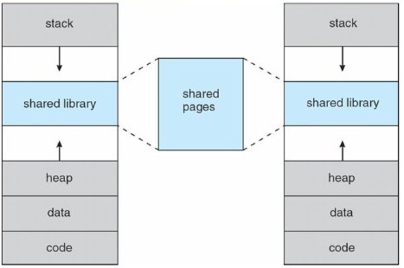
Chapter 9-1 가상 메모리의 배경
성긴 주소 공간
스택이나 힙 세그먼트가 확장될 때나
동적으로 라이브러리를 링크할 필요
가 있을 때 사용된다.
가상 메모리를 사용한 공유 라이브러리
시스템 라이브러리가 여러 프로세스들에게 공유될 수 있다.
프로세스들이 메모리를 공유할 수 있다.
fork() 시스템 호출을 통한 프로세스 생성에서 페이지 공유를
가능하게 하고, 프로세스 생성 속도를 높인다.
가상 주소 공간

Slide 5
Chapter 9-2 요구 페이징
필요한 페이지만을 물리 메모리에 적재한다.
사용되지 않는 페이지를 가져오지 않음
입출력 과정 감소, 적은 메모리 사용, 빠른 응답 가능
게으른 스왑퍼
페이지가 필요하지 않는 한은 메모리에 적재하지 않는다.
페이지를 관리하는 스왑퍼를 페이저라고 한다.
swapping vs paging
swapping : 프로세스 전체를 디스크에 내리거나, 메모리에 올린다.
Paging : 필요한 페이지 만을 메모리에 올리거나 필요하지 않은 페이지는 디스크에 내린다.
Notes:
Ex – 기차의 교차로 접근 문제

Slide 6
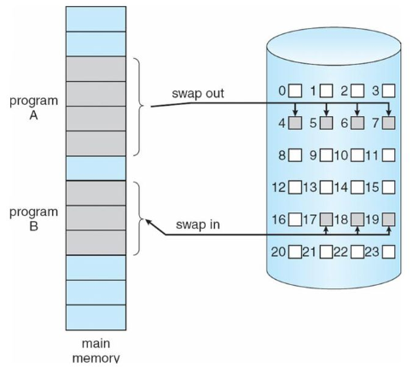
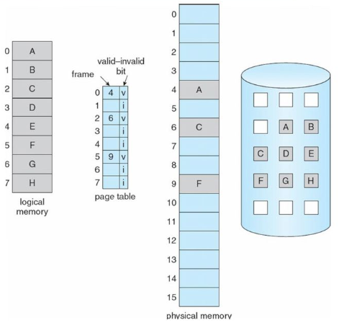
Chapter 9-2 요구 페이징
※ 어느 페이지가 메모리에 올라와 있는지 구별하기 위해 유효-무효 비트를 사용한다.
유효(valid)비트 : 해당 페이지가 메모리에 있다.
무효(invalid)비트 : 해당 페이지가 유효하지 않거나 유효하지만 디스크에 존재한다.
디스크 내 인접한 공간과 페이지화 된 메모리 간의 이동
일부 페이지가 주 메모리에 없을 때의 페이지 테이블
Notes:
스왑 인 시에 페이저는 프로세스가 다시 스왑 아웃 되기 전에 실제로 사용될 페이지들이 어떤 것인지 추측하여 실제 필요한 페이지들만 스왑 인 한다.

Slide 7
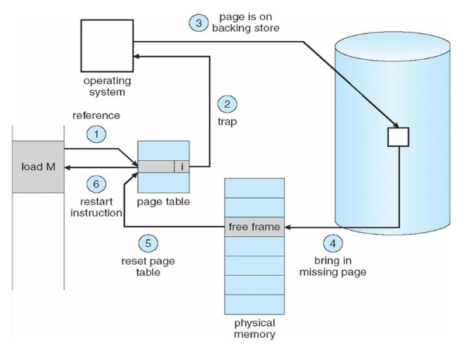
Chapter 9-2 요구 페이징 – 페이지 부재
프로세스가 메모리에 올라와 있지 않는 페이지를 접근하는 경우 페이지 부재 트랩이 발생한다.
프로세스에 대한 내부 테이블을 검사해서 메모리 참조가 유효한지
무효인지를 검사한다
무효-> 프로세스 중단
유효한 참조-> 디스크로부터 가져온다.
빈 공간, 즉 자유 프레임을 찾는다.
새로 할당된 프레임으로 해당 페이지를 읽어 오도록 요청한다.
페이지 테이블을 갱신한다.
중단되었던 명령어를 다시 수행한다.
페이지 부재를 처리하는 과정

Slide 8
Chapter 9-2 요구 페이징 – 성능
유효 접근 시간 : (1-p) x ma + p x 페이지 부재 처리시간
P : 페이지의 부재 확률(0 <= p <= 1)
ma : 메모리 접근 시간
ex) 평균 페이지 부재 처리 시간이 8msec이고 메모리 접근 시간이 200nsec일 때, 실질 접근 시간?
실질 접근 시간 = (1-p) x (200) + p x (8,000,000)
= 200 + 7,999,800 x p
만약 1,000번 중에 한 번의 접근에 페이지 부재가 발생한다고 한다면,
실제 접근 시간은 8,2msec 이다.
=> 요구 페이징 때문에 약 40배 느려 진다.
페이지 부재 처리시간
인터럽트 처리 : 페이지 부재가 생기면 OS에 트랩으로 페이지 부재를 알림
페이지 읽기 : 디스크로부터 자유 프레임에 페이지를 읽는다.
프로세스 재시작 : CPU가 다시 할당될 때까지 기다리고, 문맥 전환에 의해 다시 재개한다.

Slide 9
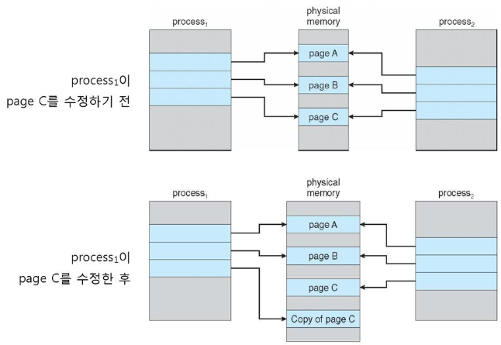
Chapter 9-3 쓰기 시 복사
가상 메모리는 fork()시스템 호출을 통해 프로세스를 생성 할 때 페이지를 공유하여 생성 시간을 크게 줄일 수 있다.
- 자식 프로세스는 원칙적으로 부모 프로세스를 그대로 복사하여 사용한다.
- 자식 프로세스들은 곧 exec()호출을 하게 되는데 이것보다는 공유하여 부모의 페이지를 이용하는 것이 유리하다.
쓰기 시 복사
자식이나 부모 프로세스가 공유 중인 페이지에 쓸 때, 페이지의 복사본을 생성한다.
수정된 페이지만 복사본을 만들어 효율적으로 프로세스를 관리한다.

Slide 10
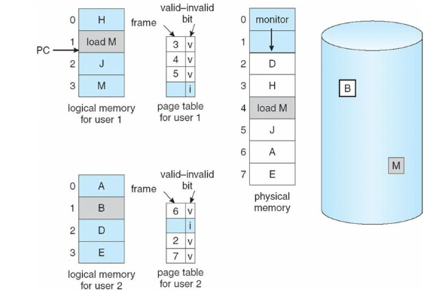
Chapter 9-4 페이지 교체
※ 모든 메모리가 사용 중이어서 빈 프레임이 없는 경우
다중 프로그래밍 정도를 높이면 과할당(zx)이 발생한다.
할당 가능한 메모리 프레임이 없다면 페이지 교체를 수행해야 한다.
페이지 교체의 필요성

Slide 11
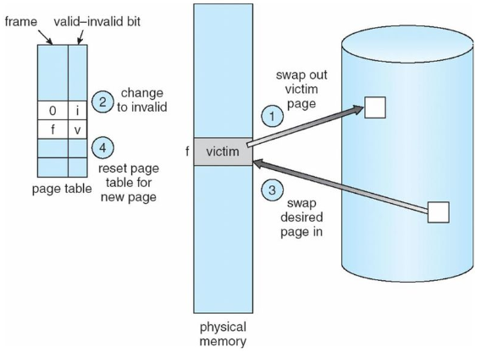
Chapter 9-4 페이지 교체
※ 기본적인 페이지 교체 – 페이지 부재 서비스 루틴의 수정
디스크에서 필요한 페이지의 위치를 알아낸다.
빈 페이지 프레임을 찾는다.
빈 프레임이 있다면 그것을 사용한다.
없다면 희생 프레임을 선정하기 위해 페이지 교체 알고리즘을 가동한다.
희생 페이지를 디스크에 기록하고 관련 테이블을 수정한다.
3. 빼앗은 프레임에 새 페이지를 읽어오고 프레임 테이블을 수정한다.
4. 페이지 부재가 발생한 지점에서부터 사용자 프로세스를 재시작 한다.
페이지 교체

Slide 12
Chapter 9-4 요구 페이징과 페이지 교체
※ 페이지 부재의 오버헤드
빈 프레임이 없는 경우 디스크를 두 번 접근해야 한다 -> 페이지 부재 처리 시간이 2배 소요됨.
변경 비트를 사용해서 감소시킬 수 있다. -> 희생 시킬 페이지가 선정되면 변경 비트를 확인한다.
※ 요구 페이징의 두 가지 중요한 문제
프레임 할당 알고리즘 : 여러 프로세스가 존재할 경우 각 프로세스에게 얼마나 많은 프레임을 할당해야 하는가?
페이지 교체 알고리즘 : 어떤 페이지를 교체해야 하는가?

Slide 13
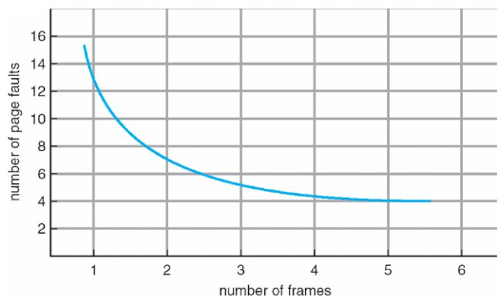
Chapter 9-4 페이지 교체 알고리즘
페이지 부재율이 가장 낮은 것을 선정한다.
메모리 주소의 참조 나열을 참조열 이라고 한다.
특정 메모리 참조 나열에 대해 알고리즘을 적용하여 페이지 부재 발생 횟수를 계산한다.
참조열의 예제
페이지의 크기가 100바이트
주소열 : 0100, 0432, 0101, 0612, 0102, 0103, 0104, 0101, 0611, 0102, 0103,
0104, 0101, 0610, 0102, 0104, 0101, 0609, 0102, 0105
참조열 : 1, 4, 1, 6, 1, 6, 1, 6, 1, 6, 1
페이지 프레임이 한 개 라면 -> 페이지 부재 11번 발생
페이지 프레임이 3개 이상이라면 -> 3번 발생
페이지 부재 횟수 대 프레임 개수의 그래프

Slide 14
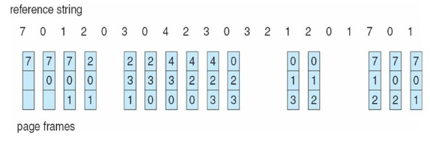
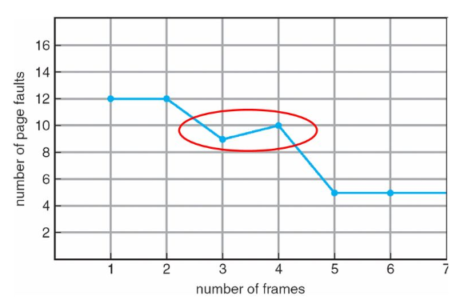
Chapter 9-4 FIFO 페이지 교체
메모리에 올라온 기간이 가장 오래된 페이지를 희생자로 선택한다.
문제점
자주 쓰이던 자주 쓰이지 않던 동일하게 취급함
belady의 문제 발생 -> 프레임이 늘었는데 페이지 부재가 더 발생하는 것.
ex) 1, 2, 3, 4, 1, 2, 5, 1, 2, 3, 4, 5
3개의 페이지 프레임
15번의 페이지 부재 발생

Slide 15
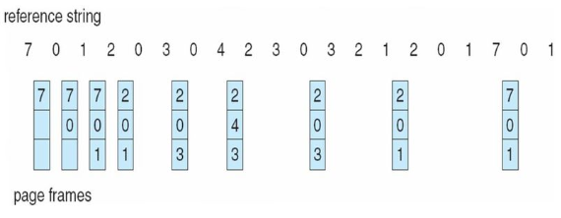
Chapter 9-4 최적 페이지 교체
앞으로 가장 오랜 시간 동안 사용되지 않을 페이지를 찾아 교체한다.
문제점
앞으로 가장 오랜 시간 동안 사용되지 않을 페이지를 어떻게 알 수 있는가?
주로 연구 비교 목적을 위해 사용된다
3개의 페이지 프레임
9번의 페이지 부재 발생

Slide 16
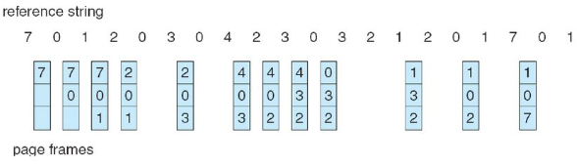
Chapter 9-4 LRU 페이지 교체
앞으로 가장 오랜 시간 동안 참조되지 않은 페이지를 찾아 교체한다.
3개의 페이지 프레임
12번의 페이지 부재 발생

Slide 17
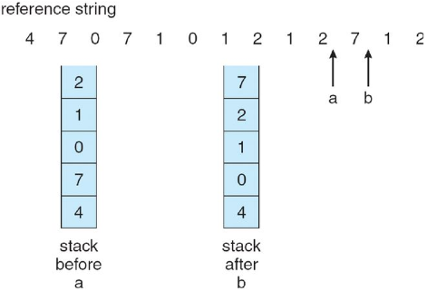
Chapter 9-4 LRU 페이지 교체 구현
계수기(counter)
각 페이지 항목 마다 사용 시간 필드를 추가한다.
페이지 참조마다 계수기를 증가시킨다.
페이지 교체 시, 계수기가 가장 작은 페이지를 희생자로 선택한다.
LRU 페이지를 찾기 위해 페이지 테이블을 검색 해야함.
메모리 참조마다 계수기 갱신을 위해 메모리 쓰기가 발생함
> 페이지 테이블이 변경될 때마다 시간 값을 관리 해야 하고 overflow도 고려해야함.
스택(stack)
페이지 번호의 스택을 유지한다.
페이지가 참조될 때마다 페이지 번호는 스택 중간에서 제거되어 스택 꼭대기에 놓이게 된다.
페이지 테이블의 검색이 필요 없음
소프트웨어나 마이크로 코드 구현에 적합하다.
가장 최근의 페이지 참조를 기록하기 위한 스택의 사용

Slide 18
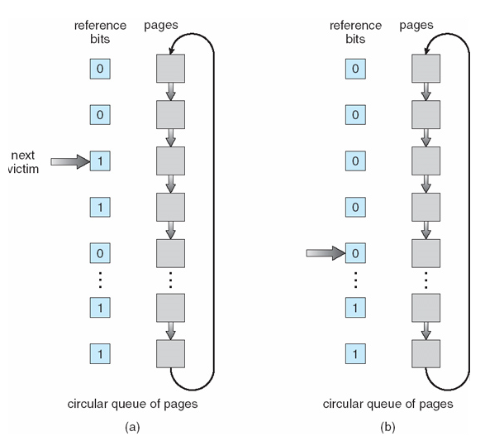
Chapter 9-4 LRU 근사 페이지 교체
LRU 페이지 교체 지원을 충분히 할 수 있는 하드웨어는 거의 없지만 많은 시스템은 참조 비트의 형태로 어느 정도의 지원은 하고 있다.
▶ 부가적 참조 비트 알고리즘
일정한 간격마다 참조 비트들을 기록함으로써 추가적인 선후 관계 정보를 얻을 수 있다
각 페이지에 대해 8비트의 참조 비트를 할당 한다.
예를 들어 8 번의 구간 동안 페이지 사용내역을 기록하며 이 8비트 값을 정수로 생각하면 가장 작은 획수를 갖는 페이지가 LRU 페이지가 되고 이를 교체 할 수 있다.
가장 작은 값을 갖는 페이지 모두를 교체할 수도 있고 그들 사이에서 FIFO 방식으로 하나를 선택할 수도 있다.
▶ 2차 기회 알고리즘
순환 큐를 이용하는데 이 큐에는 포인터가 있어서 다음에 교체될 페이지를 가리킨다.
어떤 프레임을 빼앗아야 한다면 포인터는 0값의 참조 비트를 가진 페이지를 발견할 때까지 큐를 검색한다.
포인터가 돌아가면서 참조 비트 값들이 1인 것은 0으로 바꾼다.
희생될 페이지(0을 가진 페이지)가 발견되면 그 페이지는 교체되고 새로운 페이지는 순환 큐의 해당 위치에 삽인 된다.
두 번째로 큐를 돌 때에는 사실상 FIFO와 같은 것이 된다.

Slide 19
Chapter 9-4 LRU 근사 페이지 교체
▶ 개선된 2차 기회 알고리즘
참조 비트와 변경 비트를 사용하여 더 개선시킴.
두 개의 비트를 조합하여 사용하며 가장 낮은 등급을 가지면서 처음 만난 페이지를 교체한다.
주의점은 교체될 페이지를 찾기까지 여러 번 순환 큐를 검사할 수도 있다는 것이다.
(0, 0) | 최근에 사용되지도 변경되지도 않은 경우 | 교체하기 가장 좋은 페이지
(0, 1) | 최근에 사용되지는 않았지만 변경된 경우 | 디스크에 저장해야 하기 때문에 교체에 적당하지 않음
(1, 0) | 최근에 사용은 되었으나 변경 되지 않은 경우 | 곧 다시 사용될 가능성 높음
(1, 1) | 최근에 사용되었고 변경도 된 경우 | 다시 사용될 가능성이 높으며 교체하려면 디스크에 기록이 필요함

Slide 20
Chapter 9-4 계수-기반 페이지 교체
각 페이지를 참조할 때마다 계수를 하는 방법.
▶ LFU 알고리즘
참조 횟수가 가장 작은 페이지를 교체한다.
활발하게 사용되는 페이지가 앞으로도 더 많이 참조될 것이라는 직관에 기반한 알고리즘
초기에 한 페이지를 집중 사용하다가 나중에 사용하지 않을 경우 판단이 틀린다.
▶ MFU 알고리즘
참조 횟수가 가장 많은 페이지를 교체한다.
가장 작은 참조 횟수를 가진 페이지가 가장 최근 참조되었고 앞으로도 많이 사용될 것이라는 판단에 근거한다.
※ 일반적으로 잘 쓰이지 않는다 -> 비용이 많이 들고 최적 페이지 교체 정책을 제대로 구현하지 못함.

Slide 21
Chapter 9-4 페이지-버퍼링 알고리즘
▶ 시스템이 가용 프레임 여러 개를 풀로 가지고 있다가, 페이지 부재가 발생하면 예전과 마찬가지로 교체될 페이지를 찾지만,
교체될 페이지의 내용을 디스크에 기록하기 전에 가용 프레임에 새로운 페이지를 먼저 읽어들이는 방법
교체될 페이지가 쓰여 지기를 기다리지 않고 프로세스가 가능한 빨리 시작할 수 있도록 해 준다.
이후에 교체될 페이지가 다 쓰여지고 나면 그 프레임이 가용 프레임 풀에 추가된다.
▶ 가용 프레임 풀을 유지하지만 그 풀 속 각 프레임의 원래 주인 페이지가 누구였었는지를 기억해 놓는 방법
입출력이 전혀 필요하지 않다.
페이지 부재가 일어날 때 찾는 페이지가 풀에 남아 있는지 검사한 후, 없으면 그 때 디스크에서 페이지를 읽어 들인다.

Slide 22
감사합니다

